Slide 1

Phòng GD và ĐT quận Long Biên
Trường Tiểu học Ái Mộ B
KỂ CHUYỆN

Slide 2
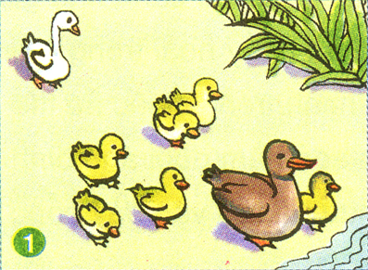
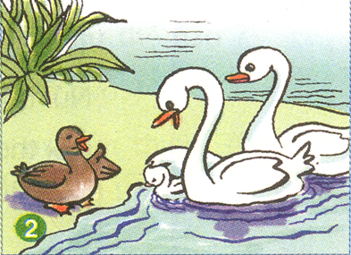
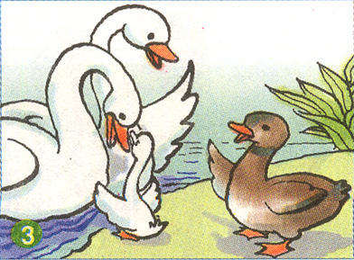
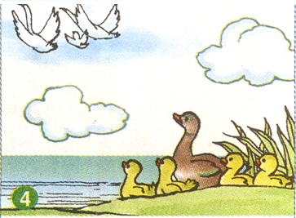
Ôn bài cũ
Con vịt xấu xí

Slide 3
Kể chuyện
Kể chuyện đã nghe, đã đọc
Đề bài:
Kể một câu chuyện em đã được nghe, được đọc ca ngợi cái đẹp hay phản ánh cuộc đấu tranh giữa cái đẹp với cái xấu, cái thiện với cái ác.

Slide 4
Những truyện nói về cái đẹp:
Truyện ca ngợi cái đẹp tự nhiên.
Truyện ca ngợi những cô gái đẹp người.
Truyện giáo dục quan niệm về cái đẹp.
2. Những truyện nói về cuộc đấu tranh giữa cái đẹp với cái xấu, cái thiện với cái ác:
Truyện về những người tốt bị người xấu ghen ghét, hãm hại, đã vượt qua mọi thử thách, cuối cùng được hưởng hạnh phúc.
Truyện về người thật thà được hưởng hạnh phúc, người tham lam thường bị trừng trị.
Truyện người nghèo đấu trí thắng người giàu hay người có quyền thế.
Truyện con vật yếu thắng con vật mạnh mà ác.

Slide 5
KỂ CHUYỆN
TRONG NHÓM

Slide 6
THI KỂ CHUYỆN

Slide 7
Củng cố - Dặn dò:
Tập kể lại các câu chuyện và nêu được ý nghĩa câu chuyện.
Chuẩn bị bài: Kể chuyện được chứng kiến hoặc tham gia nói về việc góp phần tham gia giữ gìn xóm làng (đường phố, trường học) xanh, sạch, đẹp.
Nhận xét tiết học.

Slide 8






Chúc các bạn học tốt !
Kính chào quý thầy, cô !

